Slide 1

[PC용]
실시간 온라인 수업(ZOOM) 사용 메뉴얼(학생용)
(ZOOM System 기반, E-MAIL 연동)
우 송 어 학 센 터

Slide 2


실시간 온라인 수업 참여하기 전..
본 메뉴얼은 실시간 온라인 수업 플랫폼(ZOOM)을 사용하시는데 있어 최대한 어려움을 없애고자 제작하게 되었습니다.
실시간 온라인 강의 플랫폼(ZOOM)을 사용 하실 경우의 준비사항을 안내하여 드리겠습니다.
- 인터넷 사용은 Internet Explore( ) 대신 Chrome(크롬, ) 사용을 권장 드립니다.

Slide 3
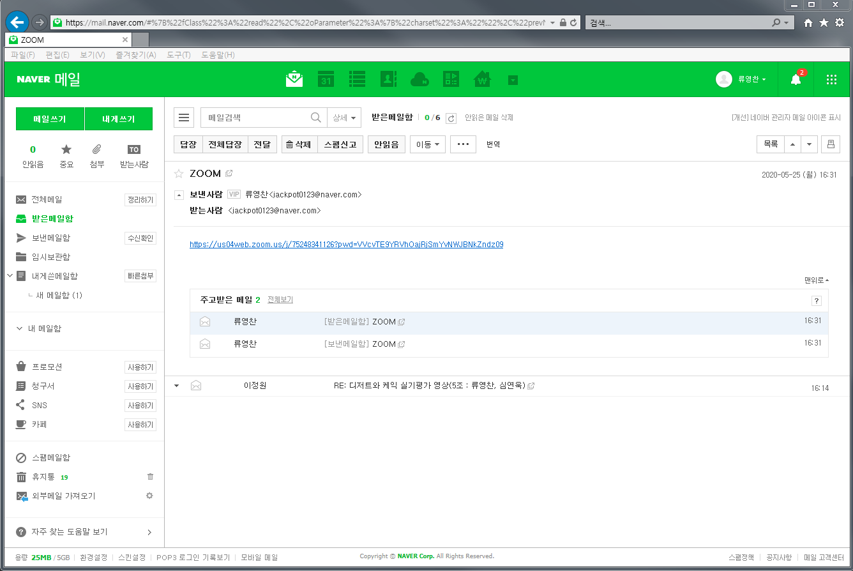
1. 실시간 온라인 수업 참여(PC)
교수님이 E-MAIL로 보내주신 링크를 클릭한다.
(수강신청 시에 알려주신 E-MAIL을 확인해주세요!)

Slide 4
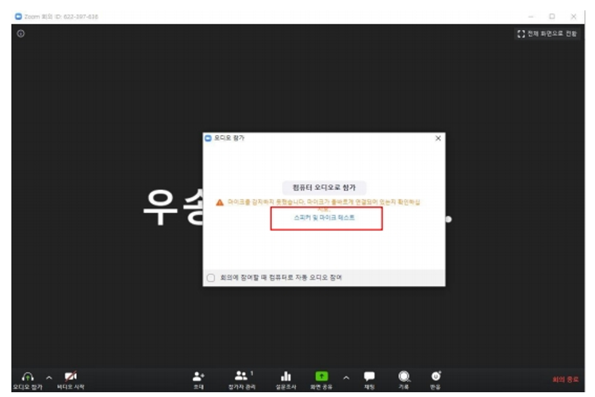
2. 실시간 온라인 수업 시작(PC)
수업 전 ‘스피커 및 마이크 테스트’ 클릭

Slide 5
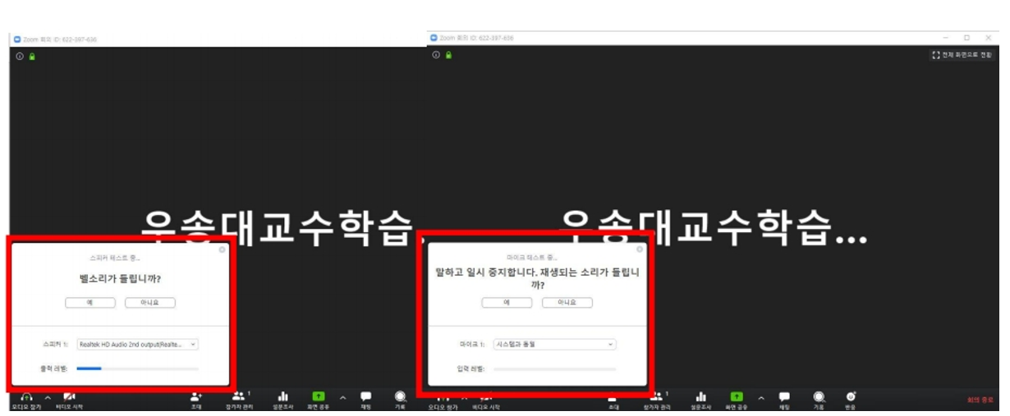
3. 실시간 온라인 수업 진행(화면구성)
우송어학센터
우송어학센터
수업 전 스피커 및 마이크 테스트 진행
좌측 : 스피커 테스트로 벨소리가 들릴 경우 “예“ 클릭
우측 : 마이크 테스트 후 본인의 소리가 들릴 경우 “예” 클릭

Slide 6
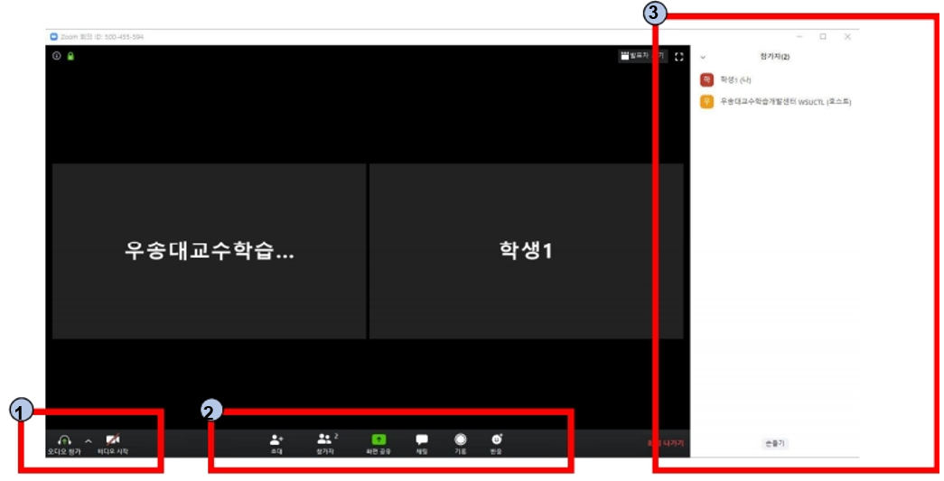
3. 실시간 온라인 수업 진행(화면구성)
3
오디오 및 비디오 조작 버튼
각 기능 조작 버튼
참가자 확인 창
우송어학센터
(하단 메뉴에서 ‘참가자’ 버튼 클릭 시 보여지는 화면)
1
2

Slide 7
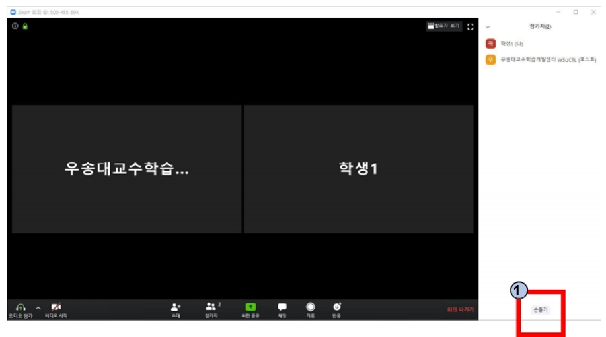
4. 각 기능별 설명(손들기/손 내리기)
1
손들기/손내리기는 참가자 창이 활성화 되었을 때 확인할 수 있음.
손들기/손내리기 기능은 교수-학생의 상호작용을 위해 사용할 수 있음.(ex. 질의응답, 출석체크 등 의사소통)

